Slide 1
AZ-900T0x Módulo 01: Conceitos de nuvem
Notes:
Ajustar a página do título para AZ-900T00 ou AZ-900T01.
Agora, este conteúdo no SkillPipe está alinhado ao conteúdo no Learn. A seção de anotações do PPT vai reunir exercícios gratuitos da área restrita do Learn disponíveis e fornecer links diretos que podem ser compartilhados com os alunos (caso eles não consigam criar uma conta gratuita do Azure e/ou não estejam acompanhando no Learn).
Roteiro de aprendizagem do Learn – Descrever os conceitos de nuvem do Azure https://docs.microsoft.com/pt-br/learn/paths/az-900-describe-cloud-concepts

Slide 2

Esboço do Módulo

Slide 3

Módulo 01 - Esboço
Você vai aprender os seguintes conceitos:
Modelos de Nuvem
Nuvem pública, privada e híbrida
Escolhendo o melhor para você
Considerações e Benefícios da Nuvem
Benefícios da nuvem
Considerações sobre a nuvem
Serviços de Nuvem
IaaS, PaaS e SaaS
Compartilhando responsabilidade

Slide 4
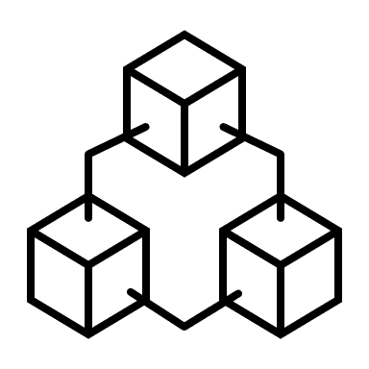
Modelos de Nuvem

Slide 5
Modelos de Nuvem - Domínio de Objetivo
Definir computação em nuvem
Descrever Nuvem pública
Descrever Nuvem privada
Descrever Nuvem híbrida
Comparar e contrastar os três modelos de nuvem diferentes

Slide 6
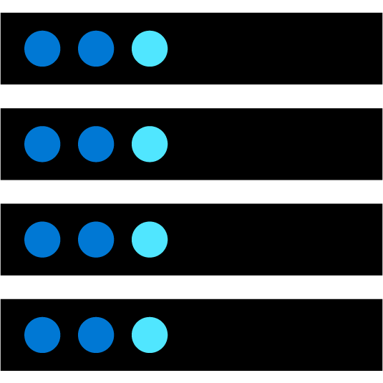



O que é computação em nuvem?
Computação em Nuvem é a entrega de serviços de computação por meio da Internet, possibilitando uma inovação mais rápida, recursos flexíveis e economia de escala.
Computação
Rede
Armazenamento
Análise
Notes:
Computação em Nuvem é:
Um modelo que permite o acesso sob demanda a um pool compartilhado de recursos de computação configuráveis – servidores, rede, armazenamento, aplicativos e serviços
Acesso à rede universal, conveniente, sob demanda
Rapidamente provisionado e liberado com um esforço mínimo de gerenciamento ou interação do provedor de serviços
Definições encontradas em:
Computação em nuvem - https://azure.microsoft.com/pt-br/overview/what-is-cloud-computing/
Definição NIST - https://csrc.nist.gov/publications/detail/sp/800-145/final
Observação sobre ordem de conteúdo no Learn e SkillPipe: https://docs.microsoft.com/pt-br/learn/modules/intro-to-azure-fundamentals/what-is-cloud-computing
Existem mais quatro slides no Learn (e SkillPipe) que trazem uma introdução de alto nível ao Azure:
O que é o Azure? https://docs.microsoft.com/pt-br/learn/modules/intro-to-azure-fundamentals/what-is-microsoft-azure
Tour pelos serviços do Azure https://docs.microsoft.com/pt-br/learn/modules/intro-to-azure-fundamentals/tour-of-azure-services
Introdução a contas do Azure https://docs.microsoft.com/pt-br/learn/modules/intro-to-azure-fundamentals/get-started-with-azure-accounts
Introdução ao estudo de caso (Tailwind Traders) https://docs.microsoft.com/pt-br/learn/modules/intro-to-azure-fundamentals/case-study-introduction Ao longo dos roteiros de aprendizagem dos Princípios Básicos do Azure, trabalharemos com a Tailwind Traders, um varejista fictício do setor de reformas e construções. A empresa opera lojas de varejo de ferragens em todo o mundo e online. Os cenários são apresentados no conteúdo do SkillPipe e do Learn.

Slide 7
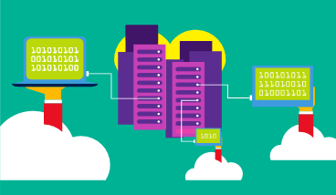
Nuvem pública
Pertencente a serviços de nuvem ou provedor de hosting.
Fornece recursos e serviços a várias organizações e usuários.
Acessado via conexão de rede segura (geralmente pela Internet).
Notes:
O que são nuvens públicas, privadas e híbridas? - https://azure.microsoft.com/pt-br/overview/what-are-private-public-hybrid-clouds/
Observação sobre ordem de conteúdo no Learn e SkillPipe:
Slides 7-10 https://docs.microsoft.com/pt-br/learn/modules/fundamental-azure-concepts/types-of-cloud-computing

Slide 8
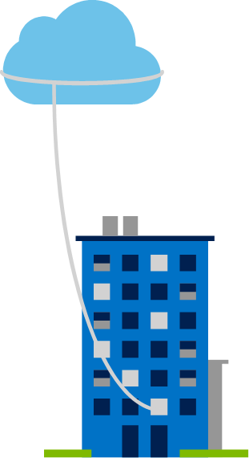
Nuvem privada
As organizações criam um ambiente em nuvem em seu datacenter.
A organização é responsável por operar os serviços que fornece.
Não fornece acesso aos usuários fora da organização.
Notes:
Pertencente e operado pela organização que usa recursos da nuvem.
As organizações criam um ambiente em nuvem em seu datacenter.
Acesso por autoatendimento a recursos de computação fornecidos a usuários na organização.
A organização é responsável por operar os serviços que fornece.
Observação sobre ordem de conteúdo no Learn e SkillPipe:
Slides 7-10 https://docs.microsoft.com/pt-br/learn/modules/fundamental-azure-concepts/types-of-cloud-computing

Slide 9
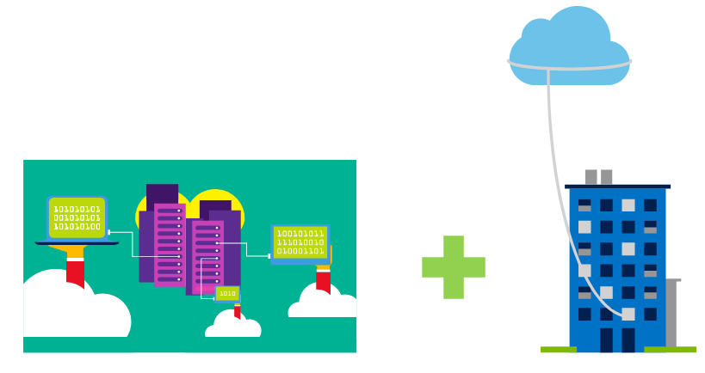
Nuvem híbrida
Combina as nuvens Pública e Privada para permitir que os aplicativos sejam executados no local mais apropriado.
Notes:
Os modelos de nuvem híbrida têm as seguintes características:
Localização do recurso. Recursos específicos são executados ou usados em uma nuvem pública e outros, em uma nuvem privada.
Custo e eficácia. Os modelos de nuvem híbrida permitem que uma organização aproveite alguns dos benefícios de custo, eficácia e escala disponíveis com um modelo de nuvem pública.
Controle. As organizações mantêm o controle de gerenciamento em nuvens privadas.
Habilidades. Ainda é necessário ter habilidades técnicas para manter a nuvem privada e garantir que os dois modelos de nuvem possam operar juntos.
Observação sobre ordem de conteúdo no Learn e SkillPipe:
Slides 7-10 https://docs.microsoft.com/pt-br/learn/modules/fundamental-azure-concepts/types-of-cloud-computing

Slide 10
Comparação do modelo de nuvem
Nuvem pública
Nenhuma despesa de capital para escalar verticalmente.
Os aplicativos podem ser rapidamente provisionados e desprovisionados.
As organizações pagam apenas pelo que usam.
Nuvem privada
O hardware deve ser adquirido para inicialização e manutenção.
As organizações têm controle total sobre recursos e segurança.
As organizações são responsáveis pelas atualizações e pela manutenção do hardware.
Nuvem Híbrida
Oferece a maior flexibilidade.
As organizações determinam onde executar seus aplicativos.
As organizações controlam os requisitos de segurança, conformidade ou jurídicos.
Notes:
Observação sobre ordem de conteúdo no Learn e SkillPipe:
Slides 7-10 https://docs.microsoft.com/pt-br/learn/modules/fundamental-azure-concepts/types-of-cloud-computing

Slide 11
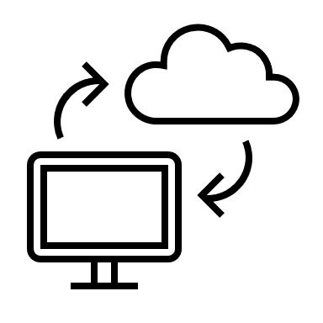
Considerações e benefícios da nuvem
Notes:
Observação sobre ordem de conteúdo no Learn e SkillPipe:
Slides 11-15 https://docs.microsoft.com/pt-br/learn/modules/fundamental-azure-concepts/benefits-of-cloud-computing

Slide 12
Benefícios da Nuvem - Domínio de Objetivo
Identificar os benefícios da computação em nuvem, como Alta Disponibilidade, Escalabilidade, Elasticidade, Agilidade e Recuperação de Desastre.
Identificar as diferenças entre Despesas de Capital (CapEx) e Despesas Operacionais (OpEx).
Descrever o modelo baseado no consumo.
Notes:
Observação sobre ordem de conteúdo no Learn e SkillPipe:
Slides 11-15 https://docs.microsoft.com/pt-br/learn/modules/fundamental-azure-concepts/benefits-of-cloud-computing

Slide 13
Benefícios da Nuvem
Alta disponibilidade
Tolerância a falhas
Escalabilidade
Elasticidade
Alcance global
Capacidade de latência do cliente
Agilidade
Considerações sobre custo preditivo
Recuperação de desastre
Segurança
Notes:
Há um guia de referência de termos disponível em https://azure.microsoft.com/pt-br/overview/cloud-computing-dictionary/
Observação sobre ordem de conteúdo no Learn e SkillPipe:
Slides 11-15 https://docs.microsoft.com/pt-br/learn/modules/fundamental-azure-concepts/benefits-of-cloud-computing

Slide 14
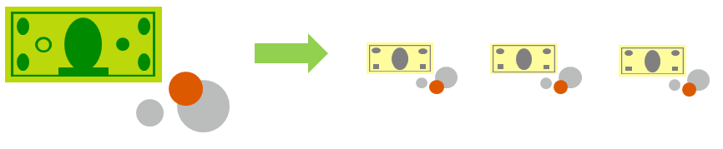
Comparar CapEx e OpEx
Despesas de Capital (CapEx)
O gasto inicial de dinheiro na infraestrutura física.
Os custos de CapEx têm um valor que é reduzido ao longo do tempo.
Despesas Operacionais (OpEx)
Gastos em produtos e serviços conforme necessário, pagamento conforme o uso
Receber a conta imediatamente
Notes:
Despesas de Capital (CapEx)
Gastos em infraestrutura física inicial.
Deduzir as despesas da fatura de imposto.
Custos iniciais altos, mas o valor do seu 6investment é reduzido ao longo do tempo.
Despesas Operacionais (OpEx)
Gastos em serviços ou produtos conforme necessário.
Receber a conta imediatamente.
Deduzir as despesas da fatura de imposto no mesmo ano.
Nenhum custo inicial, pagamento conforme o uso.
Observação sobre ordem de conteúdo no Learn e SkillPipe:
Slides 11-15 https://docs.microsoft.com/pt-br/learn/modules/fundamental-azure-concepts/benefits-of-cloud-computing

Slide 15

Modelo baseado em consumo
Os provedores de serviços de nuvem operam em um modelo baseado em consumo, o que significa que os usuários finais só pagam pelos recursos que usam. O que for usado é o que eles pagam.
Melhor previsão de custos
São fornecidos os preços para serviços e recursos individuais
A cobrança é baseada no uso real
Notes:
Esse modelo baseado em consumo oferece vários benefícios, como:
Nenhum custo inicial.
Não há necessidade de comprar nem gerenciar infraestruturas caras que podem ou não ser usadas ao máximo.
A capacidade de pagar para obter recursos adicionais quando necessário.
A capacidade de parar de pagar por recursos que não são mais necessários.
Observação sobre o conteúdo do Learn/SkillPipe:
Slides 11-15 https://docs.microsoft.com/pt-br/learn/modules/fundamental-azure-concepts/benefits-of-cloud-computing

Slide 16

Serviços de Nuvem
Notes:
Observação sobre o conteúdo do Learn/SkillPipe:
Slides 16-23 https://docs.microsoft.com/pt-br/learn/modules/fundamental-azure-concepts/categories-of-cloud-services

Slide 17
Serviços de Nuvem - Domínio de Objetivo
Descrever Infraestrutura como Serviço (IaaS)
Descrever Plataforma como Serviço (PaaS)
Descrever Software como Serviço (SaaS)
Identificar um tipo de serviço baseado em um caso de uso
Descrever o modelo de responsabilidade compartilhada
Descrever a computação sem servidor
Notes:
Observação sobre o conteúdo do Learn/SkillPipe:
Slides 16-23 https://docs.microsoft.com/pt-br/learn/modules/fundamental-azure-concepts/categories-of-cloud-services

Slide 18
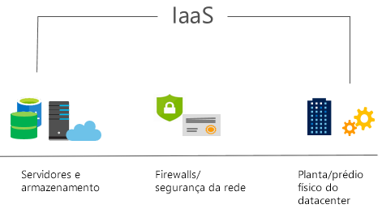
Infraestrutura como serviço (IaaS)
Criar uma infraestrutura de TI de pagamento conforme o uso alugando servidores, máquinas virtuais, armazenamento, redes e sistemas operacionais de um provedor de nuvem.
Notes:
Para obter mais informações sobre IaaS, acesse https://azure.microsoft.com/pt-br/overview/what-is-iaas/
Categoria de serviços de computação em nuvem mais básica.
Criar uma infraestrutura de TI de pagamento conforme o uso alugando servidores, máquinas virtuais, armazenamento, redes e sistemas operacionais de um provedor de nuvem.
Infraestrutura de computação instantânea, provisionada e gerenciada pela Internet.
Observação sobre ordem de conteúdo no Learn e SkillPipe:
Slides 11-15 https://docs.microsoft.com/pt-br/learn/modules/fundamental-azure-concepts/benefits-of-cloud-computing

Slide 19
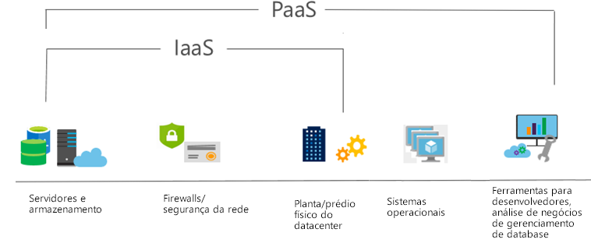
PaaS (Plataforma como serviço)
Oferece ambiente para criação, teste e implantação de aplicativos de software; sem focar no gerenciamento de infraestrutura subjacente.
Notes:
Para obter mais informações sobre PaaS, consulte https://azure.microsoft.com/pt-br/overview/what-is-paas/
Oferece ambiente para criação, teste e implantação de aplicativos de software.
Ajuda a criar aplicativos rapidamente, sem focar no gerenciamento da infraestrutura subjacente.
Observação sobre ordem de conteúdo no Learn e SkillPipe:
Slides 16-23 https://docs.microsoft.com/pt-br/learn/modules/fundamental-azure-concepts/categories-of-cloud-services

Slide 20
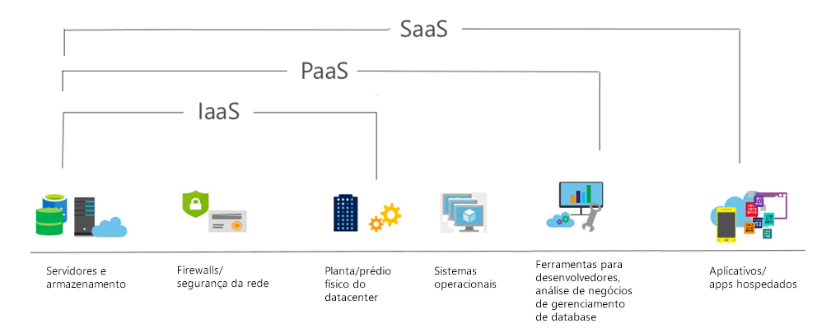
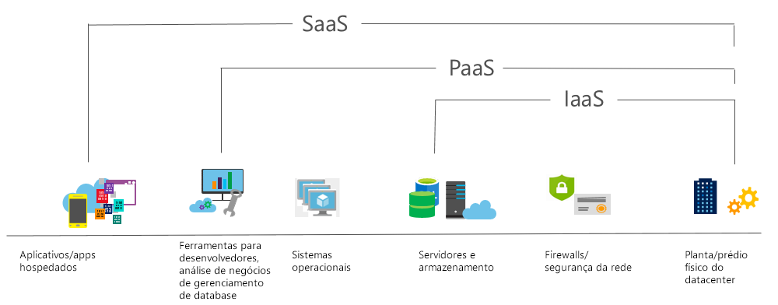
Software como serviço (SaaS)
Os usuários se conectam e usam aplicativos com base em nuvem pela Internet: por exemplo, Microsoft Office 365, email e calendários.
Notes:
Cenários de uso comum:
Exemplos de serviços de SaaS da Microsoft incluem o Microsoft Office 365, Skype e Microsoft Dynamics CRM Online.
Para obter mais informações sobre SaaS, consulte https://azure.microsoft.com/pt-br/overview/what-is-saas/
Observação sobre ordem de conteúdo no Learn e SkillPipe:
Slides 16-23 https://docs.microsoft.com/pt-br/learn/modules/fundamental-azure-concepts/categories-of-cloud-services

Slide 21
Comparação do serviço de nuvem
IaaS
PaaS
SaaS
O serviço de nuvem mais flexível.
Foco no desenvolvimento de aplicativos.
Modelo de preço de pagamento conforme o uso.
Você configura e gerencia o hardware para o seu aplicativo.
O gerenciamento da plataforma é manipulado pelo provedor de nuvem.
Os usuários pagam pelo software que usam em um modelo de assinatura.
Notes:
O slide contém apenas
Observação sobre ordem de conteúdo no Learn e SkillPipe:
Slides 16-23 https://docs.microsoft.com/pt-br/learn/modules/fundamental-azure-concepts/categories-of-cloud-services

Slide 22
Exemplos de Cada um dos modelos
IaaS
PaaS
SaaS
Máquinas Virtuais
Banco de Dados
Aplicativos Web (Web Apps)
Office 365
Power BI
.
.
Notes:
O slide contém apenas
Observação sobre ordem de conteúdo no Learn e SkillPipe:
Slides 16-23 https://docs.microsoft.com/pt-br/learn/modules/fundamental-azure-concepts/categories-of-cloud-services

Slide 23
Modelo de responsabilidade compartilhada
No local
(Nuvem Privada)
Infraestrutura
(Como Serviço)
Plataforma
(Como Serviço)
Software
(Como Serviço)
Dados e Acesso -
Dados e Acesso -
Dados e Acesso -
Dados e Acesso -
Aplicativos
Aplicativos
Aplicativos
Aplicativos
Você Gerencia
Runtime
Runtime
Runtime
Runtime
O Provedor de Nuvem Gerencia
Sistema Operacional
Sistema Operacional
Sistema Operacional
Sistema Operacional
Máquina Virtual
Máquina Virtual
Máquina Virtual
Máquina Virtual
Computação
Computação
Computação
Computação
Rede
Rede
Rede
Rede
Armazenamento
Armazenamento
Armazenamento
Armazenamento
Notes:
IaaS, PaaS e SaaS têm tópicos dedicados, chegando.
Observação sobre ordem de conteúdo no Learn e SkillPipe:
Slides 16-23 https://docs.microsoft.com/pt-br/learn/modules/fundamental-azure-concepts/categories-of-cloud-services

Slide 24


Computação sem Servidor
Com aplicativos de computação sem servidor, o provedor de serviços de nuvem provisiona, escala e gerencia automaticamente a infraestrutura necessária para executar o código.
 | O Azure Functions é um código que está executando seu serviço e não a infraestrutura ou plataforma subjacente. Ele cria a infraestrutura com base em um evento.
 | Os Aplicativos Lógicos do Azure são um serviço de nuvem que ajuda na automatização e na orquestração de tarefas, processos empresariais e fluxos de trabalho quando é preciso integrar aplicativos, dados, sistemas e serviços.
Notes:
O que é a computação sem servidor?
A computação sem servidor permite que os desenvolvedores criem aplicativos mais rapidamente, eliminando a necessidade de gerenciar a infraestrutura. Com aplicativos sem servidor, o provedor de serviços de nuvem provisiona, escala e gerencia automaticamente a infraestrutura necessária para executar o código.
Ao entender a definição da computação sem servidor, é importante observar que os servidores ainda estão executando o código. O nome sem servidor é proveniente do fato de que as tarefas associadas ao provisionamento e ao gerenciamento de infraestrutura são invisíveis para o desenvolvedor. Essa abordagem permite que os desenvolvedores aumentem seu foco na lógica de negócios e ofereçam mais valor ao núcleo dos negócios. A computação sem servidor ajuda as equipes a aumentar a produtividade e colocar produtos no mercado mais rapidamente, além de permitir que as organizações otimizem melhor os recursos e fiquem concentradas na inovação.
Azure Functions - https://docs.microsoft.com/pt-br/azure/azure-functions/
Aplicativos Lógicos do Azure - https://docs.microsoft.com/pt-br/azure/logic-apps/
Grade de Eventos do Azure - https://docs.microsoft.com/pt-br/azure/event-grid/
Observação: para obter mais detalhes sobre os serviços sem servidor disponíveis com o Azure, consulte https://azure.microsoft.com/pt-br/solutions/serverless/
Observação sobre ordem de conteúdo no Learn e SkillPipe:
Slides 16-23 https://docs.microsoft.com/pt-br/learn/modules/fundamental-azure-concepts/categories-of-cloud-services

Slide 25


Verificação de conhecimento
Qual?
A). Portal do Azure
B). PowerShell
C). Ferramenta local
Notes:
A WWL recomenda que a pesquisa seja concluída a cada 7–10 slides e, de preferência, ao final de cada seção. Isso ajuda a dividir as aulas e adiciona mais interatividade especialmente para aulas remotas.
Para promover interatividade, o WWL sugere o uso do Mentimeter, Kahoot ou uma tecnologia de sondagem semelhante. Fique à vontade para ajustar este slide conforme for necessário e preenchê-lo com as instruções baseadas na ferramenta de sondagem que você escolher.
Observação do Learn/SkillPipe:
O SkillPipe tem um slide com questões de revisão do Módulo 1, enquanto o Learn tem verificações de conhecimento individuais nos módulos que acompanham este primeiro PPT.
https://docs.microsoft.com/pt-br/learn/modules/intro-to-azure-fundamentals/knowledge-check
https://docs.microsoft.com/pt-br/learn/modules/fundamental-azure-concepts/knowledge-check

Slide 26

Módulo 01 – Revisão
A Microsoft oferece modelos de nuvem Pública, Privada e Híbrida para que você possa criar com base nas suas necessidades.
Da alta disponibilidade da elasticidade à recuperação de desastre para pagar conforme o uso, há muitos benefícios da nuvem do Azure.
IaaS, PaaS, SaaS e sem servidor ou uma combinação.
Responsabilidade compartilhada.
Módulos do Microsoft Learn (docs.microsoft.com/Learn)
Notes:
Observação do Learn/SkillPipe:
O SkillPipe tem um slide com questões de revisão do Módulo 1, enquanto o Learn tem unidades de resumo individuais nos módulos que acompanham este PPT.
https://docs.microsoft.com/pt-br/learn/modules/intro-to-azure-fundamentals/summary
https://docs.microsoft.com/pt-br/learn/modules/fundamental-azure-concepts/summary

